Slide 1
Mantenimiento Predictivo Industrial
¿Una red neuronal predice mejor la falla que los modelos clásicos?
Equipo: Gaitán · Debona · Agüero · Ocampo
Ciencia de Datos / Inteligencia Artificial — UTN FRSF — 2026, 1er Cuatrimestre
Extensión del TP1 — Incorporación de un Perceptrón Multicapa (MLP)
Notes:
Buenas. Somos Gonzalo Gaitán, Marcos Debona, Gonzalo Agüero y Franco Ocampo.
En este caso, extendemos nuestro Trabajo Práctico número 1 de Ciencia de Datos. Trata sobre el mantenimiento predictivo industrial donde dado un conjunto de variables de operación de una máquina, queremos predecir si ésta va a fallar.
Hoy sumamos una red neuronal, específicamente, un Perceptrón Multicapa y la comparamos contra los modelos clásicos que ya entrenamos.

Slide 2
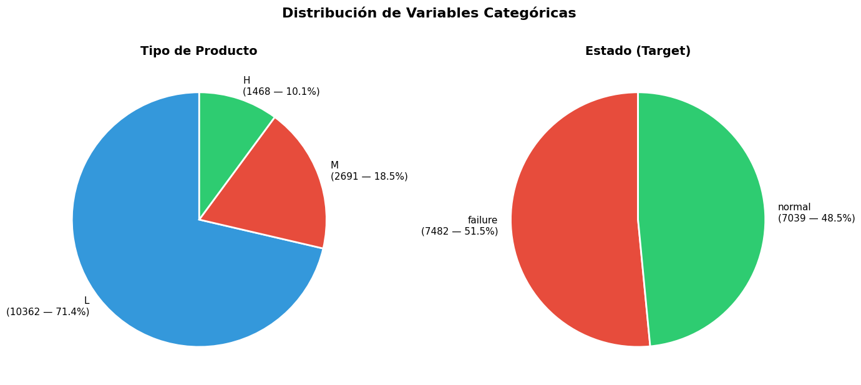
El dato y el target
• 8 variables de entrada
• 5 continuas: temperatura de aire y de proceso, velocidad, torque y desgaste
• Tipo de producto → 3 columnas (One-Hot)
• Target binario: falla / no falla
• Clases balanceadas (~51,5% falla) → sin técnicas de balanceo
Diapositiva 2 / 20
Notes:
Trabajamos con 8 variables de entrada, donde:
Cinco son continuas, que son la temperatura de aire y de proceso, velocidad, torque y desgaste de herramienta,
Y, el tipo de producto codificado en tres columnas con One-Hot.
El target es binario: falla o no falla.
Como se puede apreciar en el gráfico de torta, las clases quedaron prácticamente balanceadas de forma natural, así que no aplicamos técnicas de balanceo.

Slide 3
¿Qué heredamos de Ciencia de Datos?
EDA
exploración
Limpieza
outliers · NaN
One-Hot
product_type
Estandarización
Z-score
Train / Test
80 / 20
Mismos datos para todos los modelos → la comparación es JUSTA
Diapositiva 3 / 20
Notes:
Reutilizamos el mismo preprocesamiento del TP original de CDD: eliminamos outliers, imputamos datos faltantes, codificamos product_type con One-Hot (porque consideramos que es nominal, no ordinal) y estandarizamos con Z-score.
Se usan exactamente los mismos datos para todos los modelos, lo que hace justa la comparación que veremos entre ellos.

Slide 4
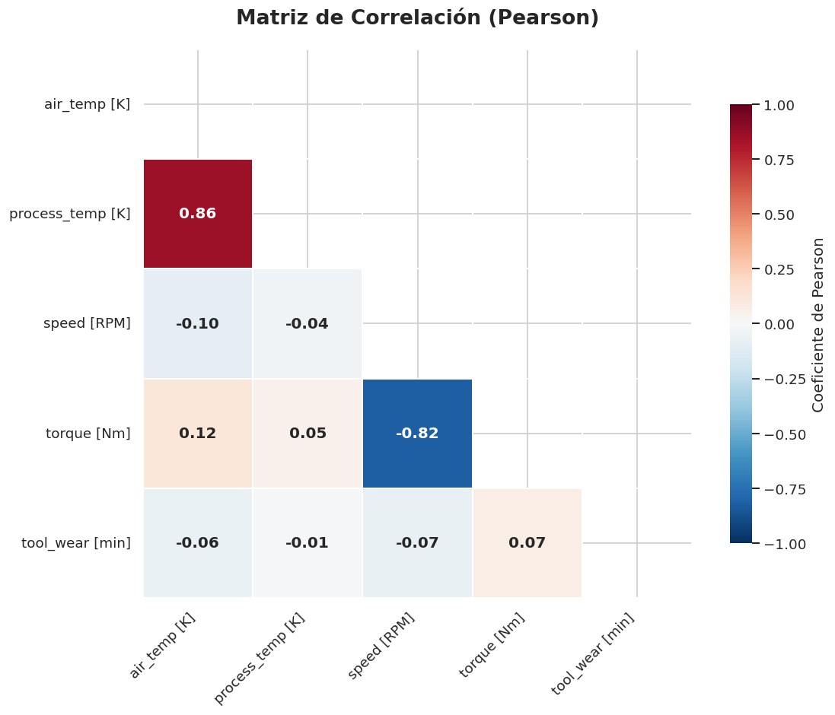
¿Por qué un MLP?
• Aprende relaciones NO lineales entre variables
• El EDA reveló interacciones complejas:
• torque bajo dispara la falla
• velocidad alta también
• y el efecto depende del tipo de producto
• El MLP captura esas combinaciones sin indicárselas
Diapositiva 4 / 20
Notes:
¿Por qué un Perceptrón Multicapa? Porque, a diferencia de los modelos lineales, aprende relaciones no lineales entre variables, y en el Análisis Exploratorio de Datos vimos interacciones complejas como que el torque bajo dispara la falla, la velocidad alta también, y el efecto depende del tipo de producto.
El MLP puede capturar esas combinaciones sin que se las indiquemos explícitamente.

Slide 5
Filosofía de diseño
8 features
entrada
32 neuronas
• Simplicidad acorde al problema
• Con solo 8 features, una red profunda solo agrega sobreajuste
• Arquitectura en embudo: comprime la información progresivamente
• Se queda con los patrones que anticipan la falla
32 neuronas
1 salida
falla
Diapositiva 5 / 20
Notes:
El modelo fue diseñado considerando una simplicidad acorde al problema. Con solo 8 características, una red muy profunda solo agregaría sobreajuste.
Entonces, optamos por una arquitectura en embudo: la red comprime progresivamente la información, quedándose con los patrones que anticipan la falla.
Lo concreto lo explicará mi compañero a continuación.

Slide 6
Arquitectura final
Entrada
8 neuronas
Oculta
32 · ReLU
Oculta
32 · ReLU
Salida
1 · Sigmoid
Solo 1.377 parámetros · modelo muy liviano · 2 capas alcanzan para 8 variables
Diapositiva 6 / 20
Notes:
La arquitectura: capa de entrada de 8 neuronas, una por feature; dos capas ocultas de 32 neuronas; y una única neurona de salida. Dos capas alcanzan para 8 variables; una sola salida basta porque es clasificación binaria. En total: apenas 1.377 parámetros, un modelo muy liviano.

Slide 7
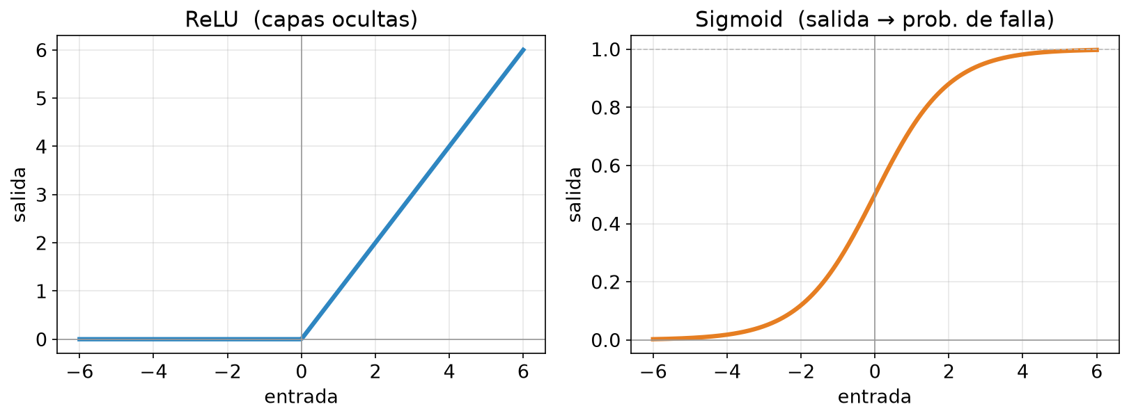
Funciones de activación
• ReLU (capas ocultas): estándar moderno, evita el desvanecimiento del gradiente, muy eficiente
• Sigmoid (salida): mapea a 0–1 → se interpreta como probabilidad de falla. No usamos Softmax (es para múltiples clases)
Diapositiva 7 / 20
Notes:
En las capas ocultas usamos ReLU: es el estándar moderno, evita el desvanecimiento del gradiente y es muy eficiente. En la salida usamos Sigmoid, que mapea el resultado al rango cero–uno, interpretándolo directamente como probabilidad de falla. No usamos Softmax porque eso aplica cuando hay varias clases de salida.

Slide 8
Función de pérdida y regularización
Pérdida:
Binary Cross-Entropy
Regularización:
Dropout + L2
• Función canónica de clasificación binaria
• Penaliza fuerte cuando el modelo está seguro y se equivoca
• Contempladas para evitar sobreajuste
• La búsqueda automática decide cuánta regularización hace falta realmente
Diapositiva 8 / 20
Notes:
Como pérdida elegimos binary cross-entropy, la función canónica para clasificación binaria: penaliza fuerte cuando el modelo está seguro y se equivoca. Para evitar sobreajuste contemplamos Dropout y regularización L2, dejando que la búsqueda automática decida cuánta regularización realmente hacía falta.

Slide 9
Búsqueda de hiperparámetros
Hiperparámetro | Espacio de búsqueda
Neuronas / capa | 16 · 32 · 64
Learning rate | 0.001 · 0.01
Dropout | 0 · 0.2 · 0.5
Regularización L2 | 0 · 1e-4 · 1e-3
Optimizador | Adam · RMSprop
• Keras Tuner — RandomSearch
• 50 ensayos sobre ~1000 combinaciones
• Optimizamos val_loss, NO accuracy
• En fallas industriales importa estimar bien la probabilidad, no solo acertar la etiqueta
Diapositiva 9 / 20
Notes:
No elegimos los hiperparámetros a mano. Usamos Keras Tuner con RandomSearch: 50 ensayos sobre un espacio de casi mil combinaciones —neuronas, learning rate, dropout, L2 y optimizador—. Optimizamos sobre val_loss, no accuracy, porque en fallas industriales nos importa estimar bien la probabilidad, no solo acertar la etiqueta.

Slide 10
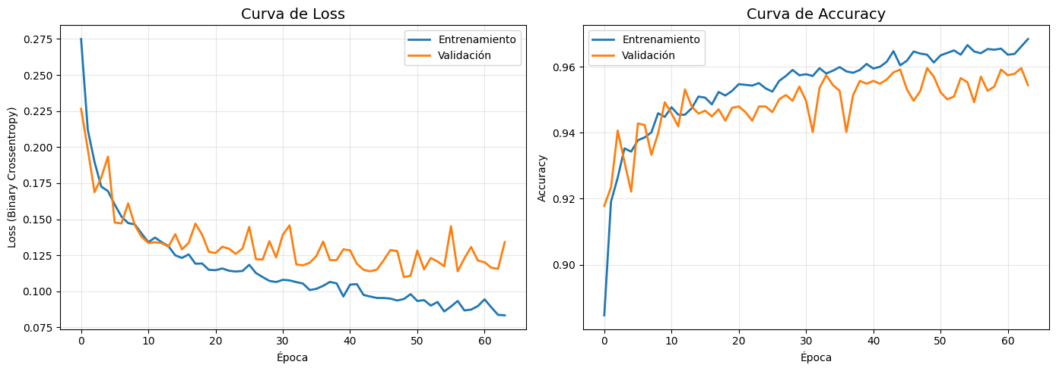
Configuración óptima y entrenamiento
• Adam · lr 0.01 · batch 64
• Sin Dropout ni L2: la red era tan chica que no los necesitó
• EarlyStopping: frena al dejar de mejorar
• Curvas que convergen bien; validación algo inestable (dataset acotado)
Diapositiva 10 / 20
Notes:
El mejor modelo: optimizador Adam, learning rate 0.01, batch size 64, sin dropout ni L2 —la red era tan chica que no los necesitó—. Entrenamos con EarlyStopping para frenar al dejar de mejorar. Las curvas convergen bien, con una validación algo inestable, propia de un dataset acotado.

Slide 11
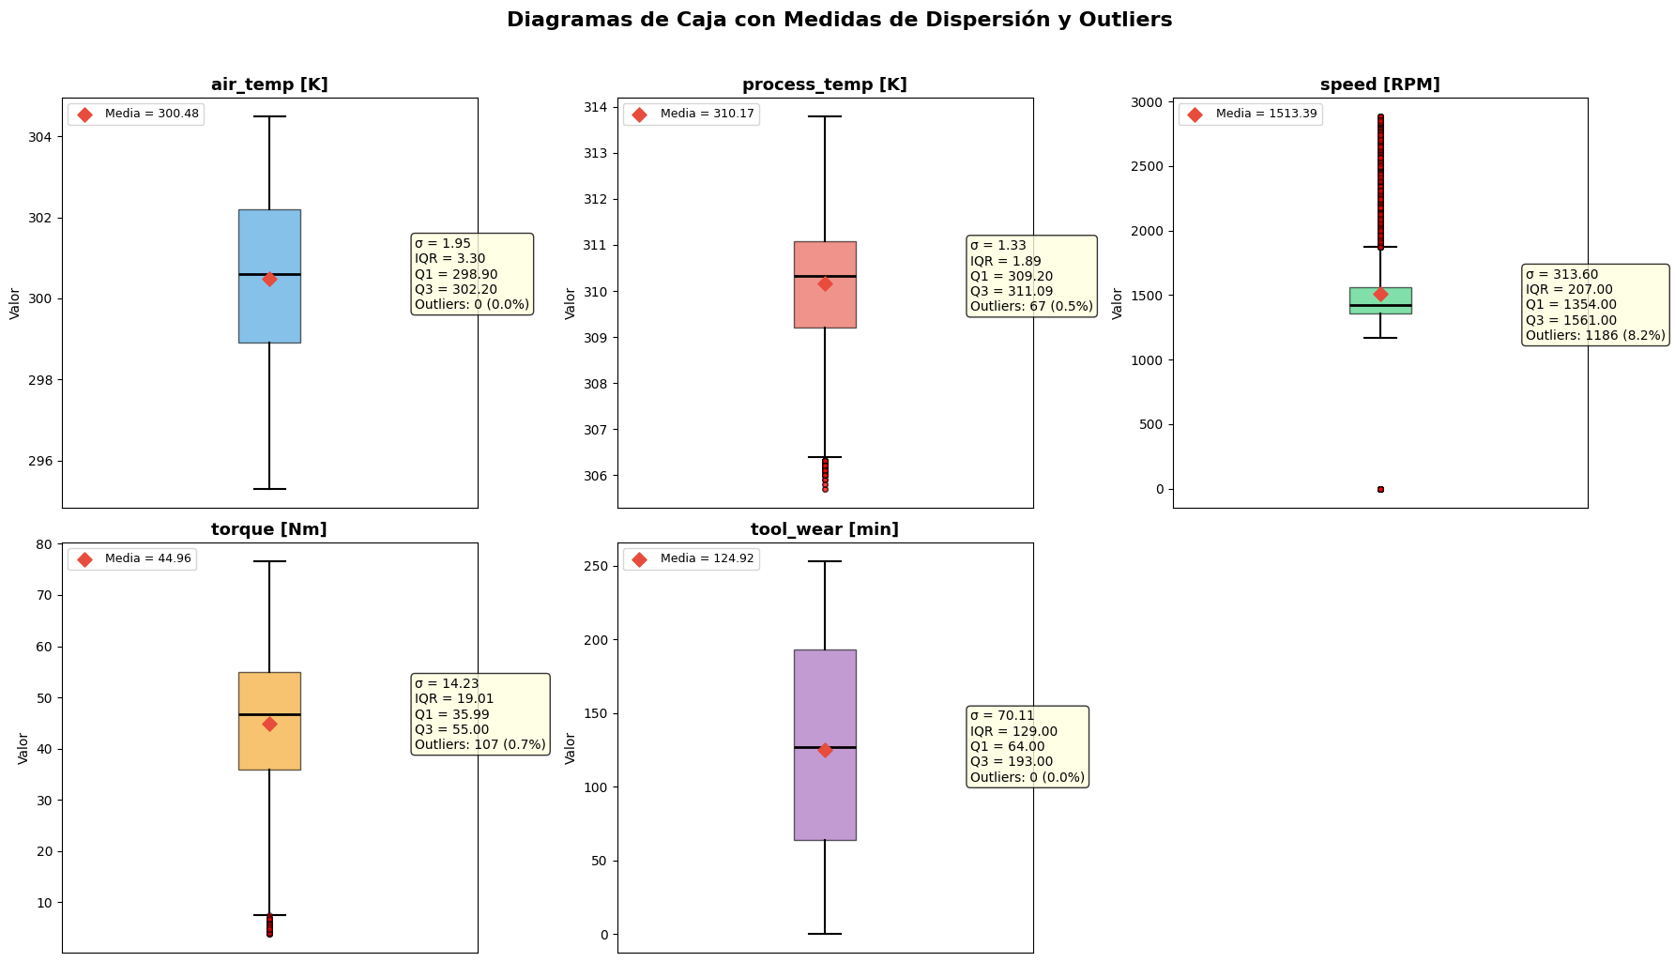
¿Por qué la red es sensible a la escala?
• Escalas muy dispares:
• RPM rondan los miles
• temperaturas apenas decenas
• La red aprende por descenso de gradiente, muy sensible a la escala
• Sin tratamiento, las RPM aplastarían a las demás variables
Diapositiva 11 / 20
Notes:
Acá está el punto central del eje 2. Las variables crudas tienen escalas dispares: las RPM rondan los miles, las temperaturas apenas decenas. Una red neuronal aprende por descenso de gradiente, que es muy sensible a la escala: sin tratamiento, las RPM dominarían el aprendizaje y aplastarían a las demás variables.

Slide 12
El impacto de estandarizar en la red
z = ( x − μ ) / σ
media 0
desvío 1
• El gradiente se mueve en terreno parejo → converge más rápido y estable
• Todas las variables compiten en igualdad de condiciones
• Para el MLP no es opcional: es condición para que entrene bien
Diapositiva 12 / 20
Notes:
Por eso aplicamos estandarización Z-score: media cero, desvío uno. El efecto en la red es directo: el gradiente se mueve en un terreno parejo, converge más rápido y estable, y todas las variables compiten en igualdad. Para el MLP esto no es opcional: es condición para que entrene bien.

Slide 13
Comparación con los modelos de la Parte 2
Modelo | ¿Sensible a la escala? | Por qué
MLP (red) | SÍ ✔ | aprende por distancias/gradiente
KNN | SÍ ✔ | se basa en distancias
Decision Tree | NO ✘ | parte por umbrales
Random Forest | NO ✘ | conjunto de árboles, por umbrales
Preprocesamiento CRÍTICO para la red · casi indiferente para el ensamblado
Diapositiva 13 / 20
Notes:
Comparado con la Parte 2, el contraste es claro. El MLP y KNN dependen de la escala. En cambio los árboles —Decision Tree y Random Forest— son invariantes: parten por umbrales, no por distancias, así que estandarizar no cambia sus resultados. Por eso el preprocesamiento es crítico para la red y casi indiferente para el ensamblado.

Slide 14
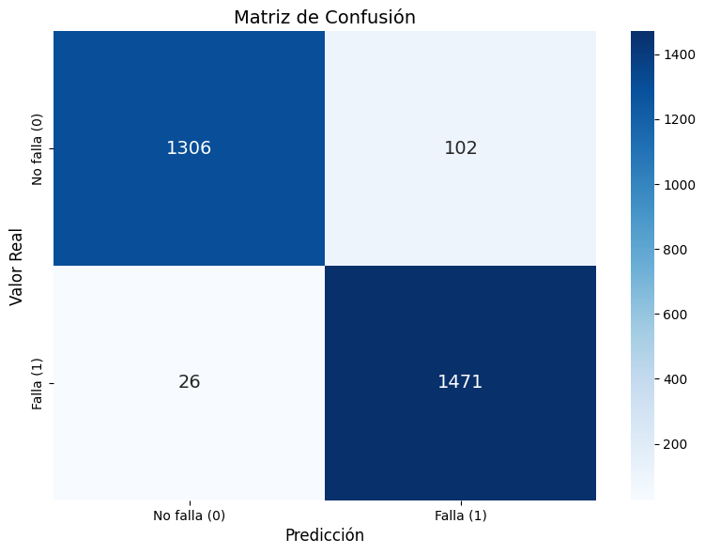
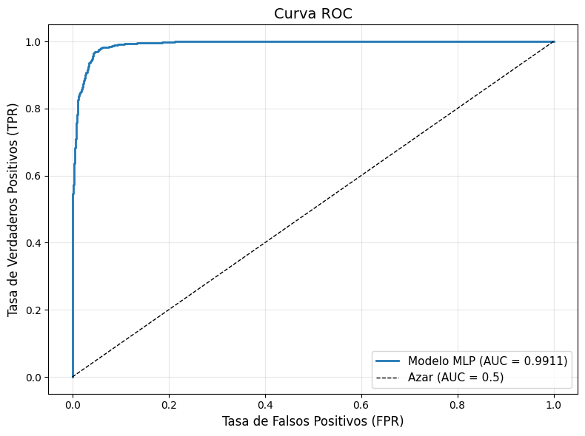
Resultados del MLP
• Acc 96%
• F1 0.96
• AUC 0.991
• Umbral 0.3 (no 0.5)
• Recall 98% de fallas detectadas
En mantenimiento, dejar pasar una falla real es mucho más caro que una falsa alarma
Diapositiva 14 / 20
Notes:
El MLP rinde muy bien: 96% de accuracy, F1 de 0.96 y un AUC de 0.991. Ajustamos el umbral de decisión a 0.3 en lugar de 0.5, priorizando el recall: alcanzamos 98% de fallas detectadas. En mantenimiento, dejar pasar una falla real es mucho más caro que una falsa alarma.

Slide 15
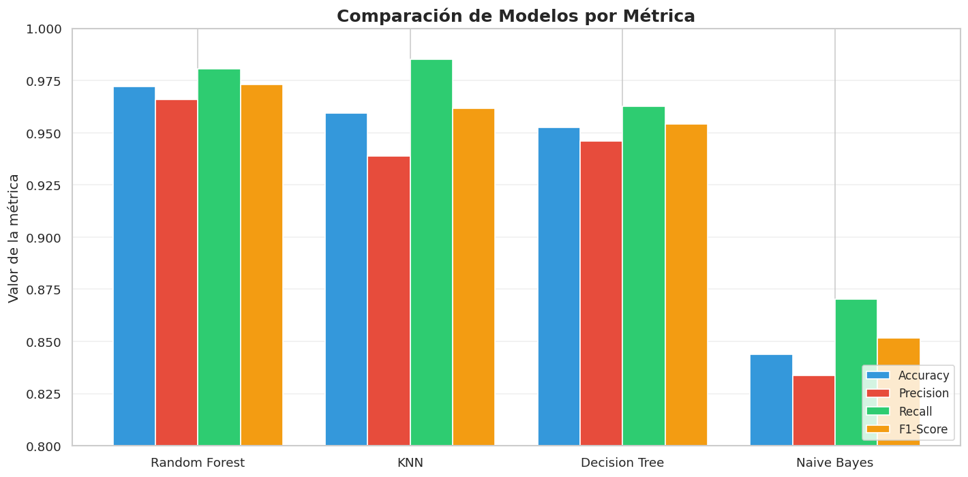
Tabla comparativa de métricas
• Naive Bayes queda atrás: 0.84
• KNN y Árbol (base): 0.95–0.96
• MLP: 0.96 · AUC 0.991
• Random Forest lidera: 0.972 · AUC 0.997
• Clave: la red, pese a su complejidad, NO supera al ensamblado
Diapositiva 15 / 20
Notes:
Puestos en una tabla: Naive Bayes queda atrás con 0.84. KNN y Árbol —los modelos base— rondan 0.95–0.96. El MLP llega a 0.96 con AUC 0.991. Y el ensamblado, Random Forest, lidera con 0.972 y AUC 0.997. El detalle clave que retoma mi compañero: la red, pese a su complejidad, no supera al ensamblado.

Slide 16
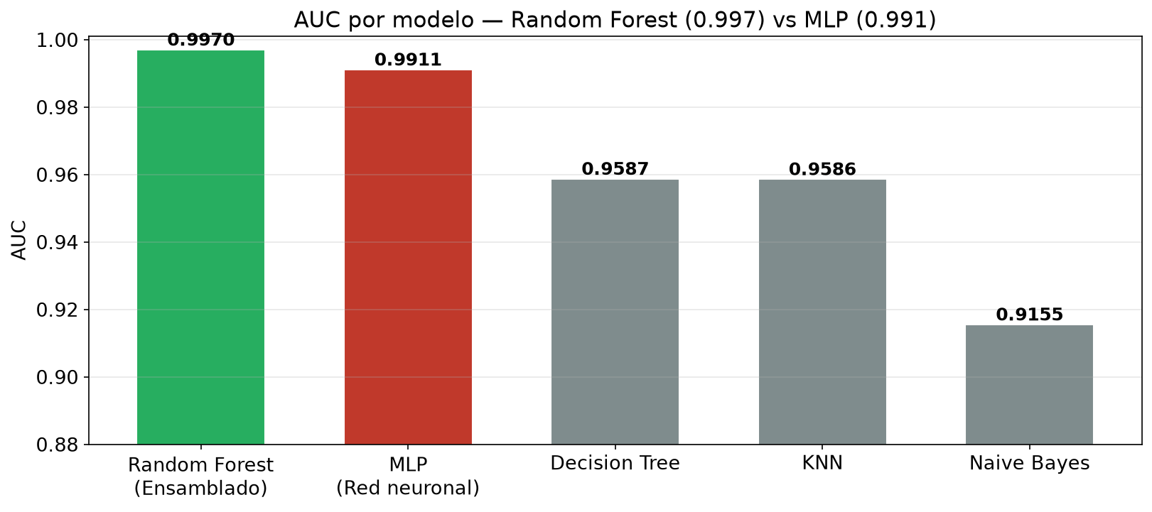
MLP frente al ensamblado
• Random Forest gana en todas las métricas
• accuracy · F1 · AUC
• aunque por margen estrecho
• Resultado revelador: el modelo más fácil de explicar iguala o supera a la red neuronal
Diapositiva 16 / 20
Notes:
Comparemos de frente el MLP con el mejor clásico. Random Forest gana en todas las métricas —accuracy, F1 y AUC—, aunque por un margen estrecho. Es un resultado revelador: el modelo más fácil de explicar —un conjunto de árboles— iguala o supera a la red neuronal en este problema.

Slide 17
¿Se justifica la complejidad del MLP?
COSTO del MLP
GANANCIA frente al RF
• Estandarización obligatoria
• Ajuste de muchos hiperparámetros
• Entrenamiento más delicado
• ≈ Ninguna
• No mejora al ensamblado
La complejidad solo se paga cuando da una ventaja clara. Aquí, para este problema: NO se justifica
Diapositiva 17 / 20
Notes:
Entonces, la pregunta de la consigna: ¿la mayor complejidad del MLP se justifica? Para este problema, no. Exige estandarización obligatoria, ajuste de muchos hiperparámetros y un entrenamiento más delicado, y aun así no mejora al ensamblado. La complejidad solo se paga cuando entrega una ventaja clara, y aquí no la hay.

Slide 18
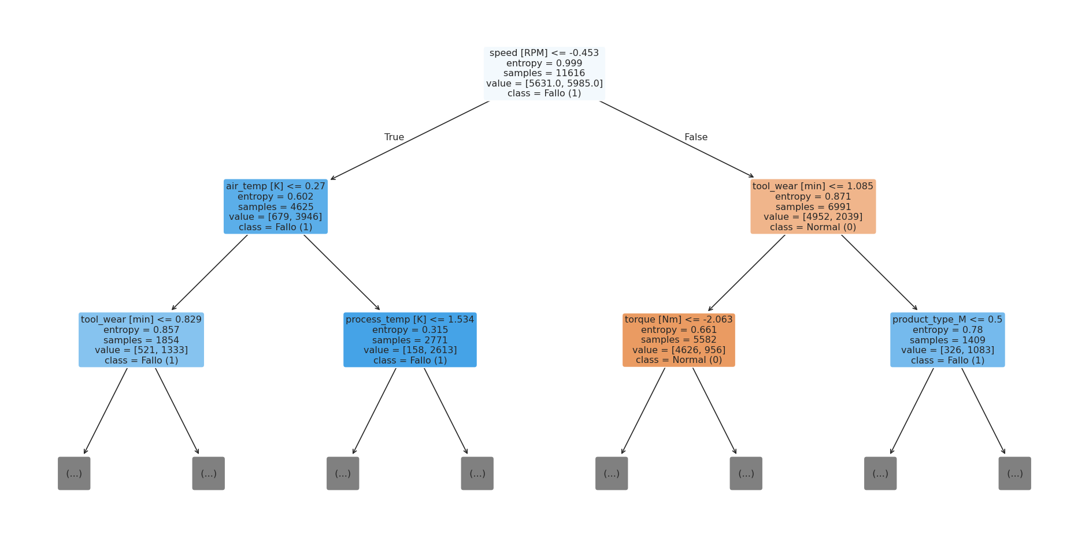
Precisión vs interpretabilidad
• MLP = caja negra
• predice bien, pero no explica por qué
• Árbol / Random Forest = reglas + importancia de cada variable
• En planta, el técnico necesita saber QUÉ condición disparó la alarma, no solo un número
Diapositiva 18 / 20
Notes:
El otro eje de decisión es la interpretabilidad. El MLP es una caja negra: predice bien, pero no explica por qué. Un árbol o un Random Forest dan reglas e importancia de cada variable. En una planta, un técnico necesita saber qué condición disparó la alarma para actuar, no solo recibir un número.

Slide 19
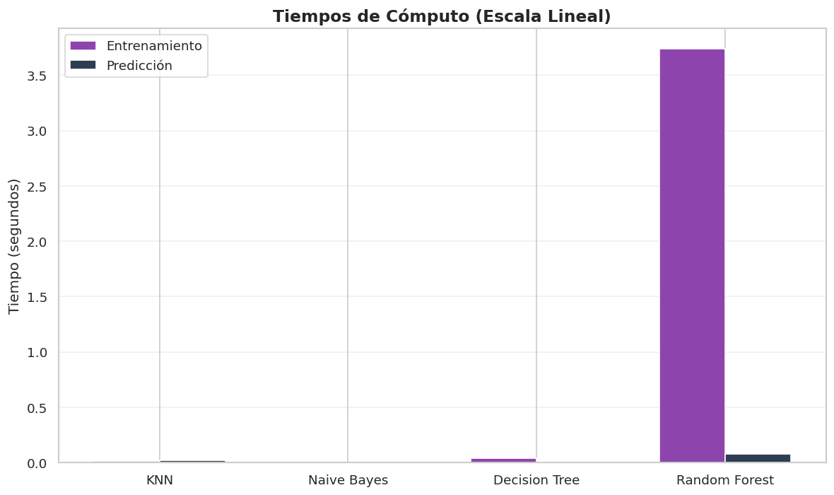
Modelo elegido para la planta
Modelo recomendado: RANDOM FOREST
• Mejor performance y robustez
• Acc 0.972 · AUC 0.997
• Importancia de variables que respalda cada predicción
• Reentrenar cuesta solo 3,7 s → irrelevante frente a esa ventaja
• La red queda como alternativa válida, no óptima aquí
Diapositiva 19 / 20
Notes:
Por eso, para una implementación real en planta, elegimos Random Forest: mejor performance, robustez e importancia de variables que respalda cada predicción. El costo de reentrenar, 3,7 segundos, es irrelevante frente a esa ventaja. La red queda como alternativa válida, pero no como la opción óptima aquí.

Slide 20
Conclusión
1
El MLP es potente y exige un preprocesamiento cuidadoso (estandarización obligatoria)
2
Más complejidad NO garantizó mejores resultados: no supera al ensamblado
3
Ganó el criterio: elegimos el modelo que combina precisión e interpretabilidad
Gracias.
Gaitán · Debona · Agüero · Ocampo
Notes:
En síntesis: el MLP es potente y exige un preprocesamiento cuidadoso, pero más complejidad no garantizó mejores resultados. El criterio ganó: elegimos el modelo que combina precisión e interpretabilidad para un entorno industrial real. Gracias —Gaitán, Debona, Agüero y Ocampo.

